Slide 1

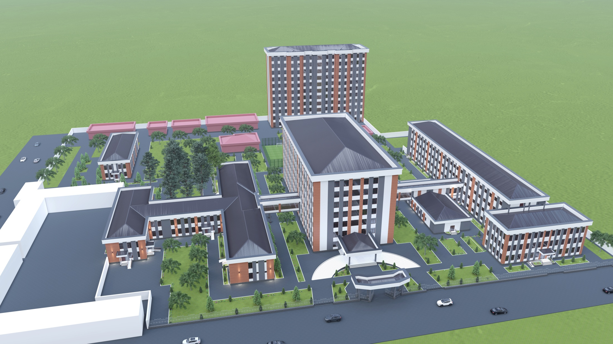
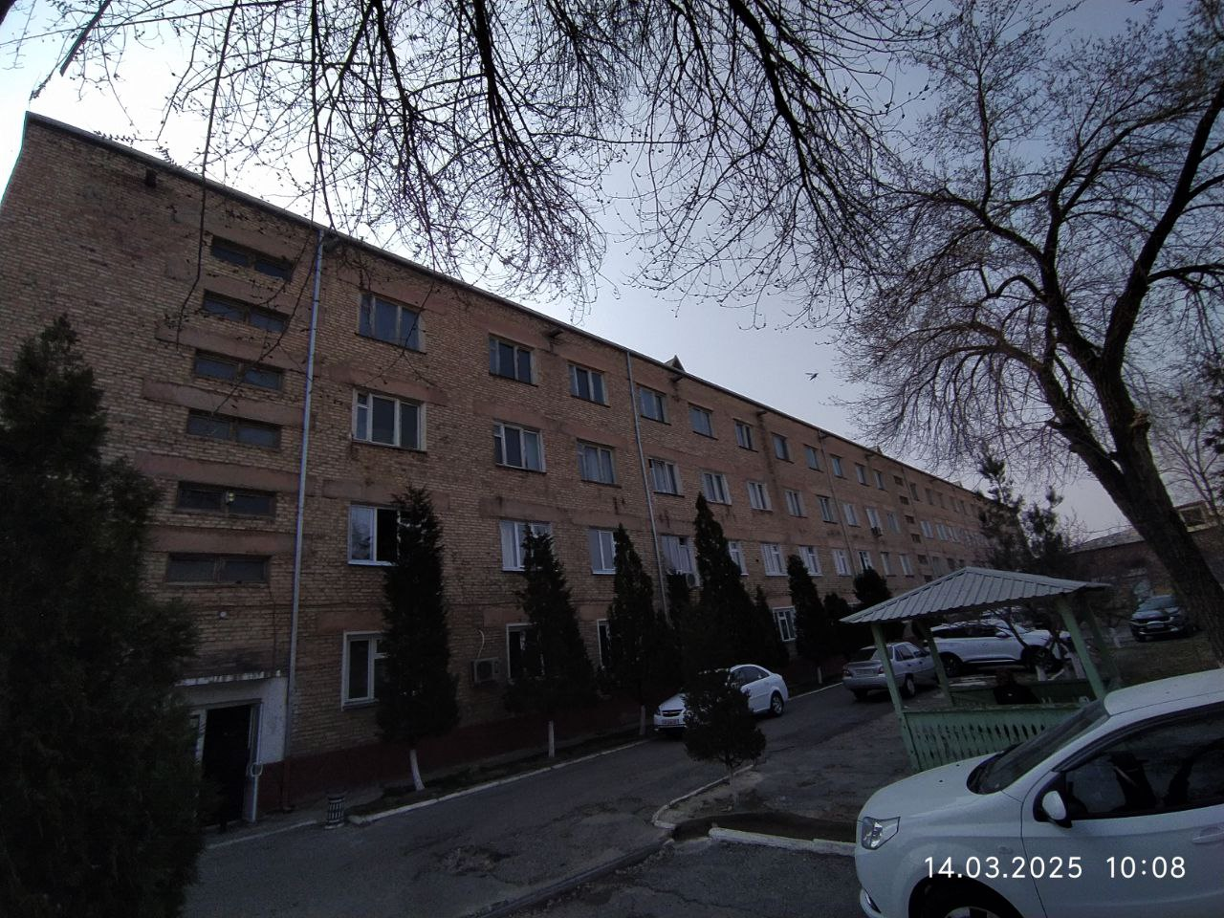
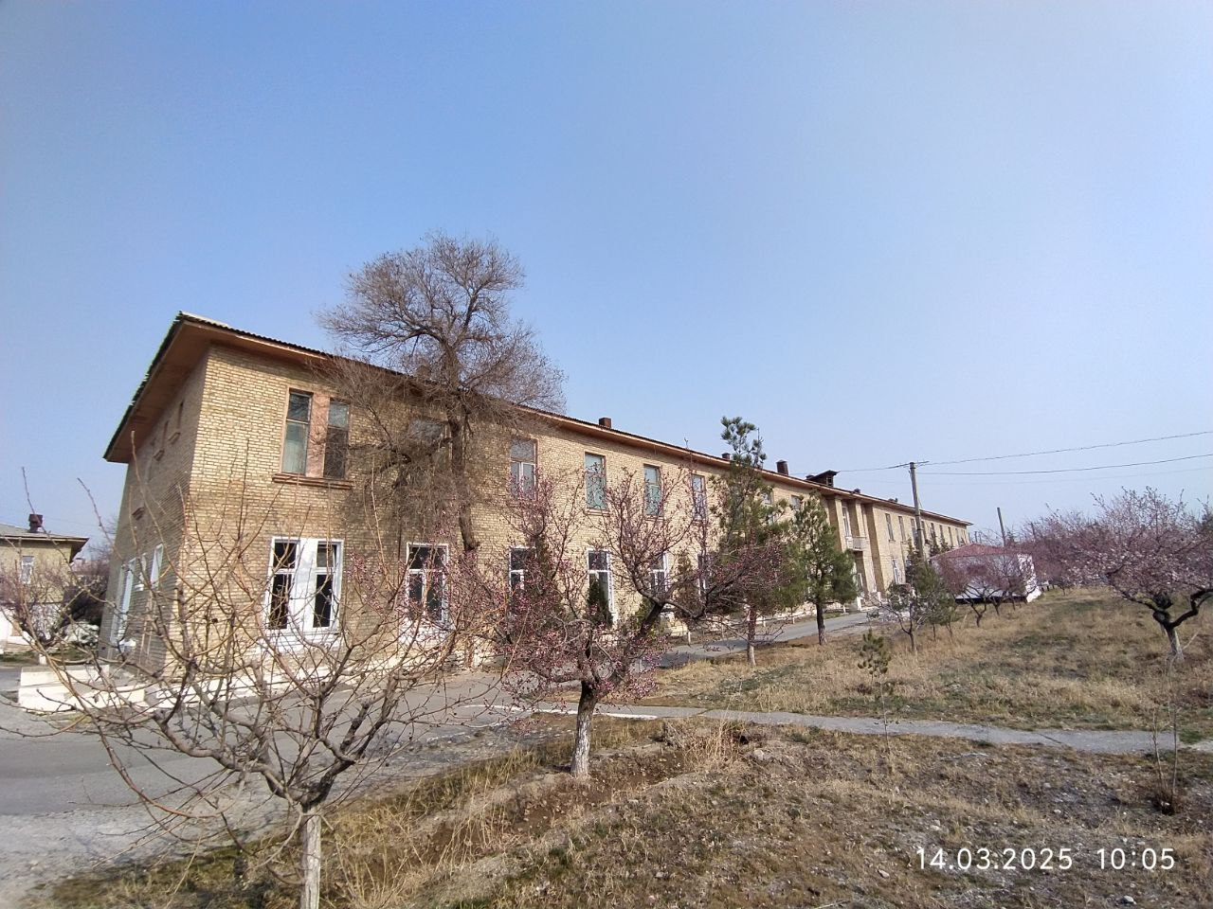
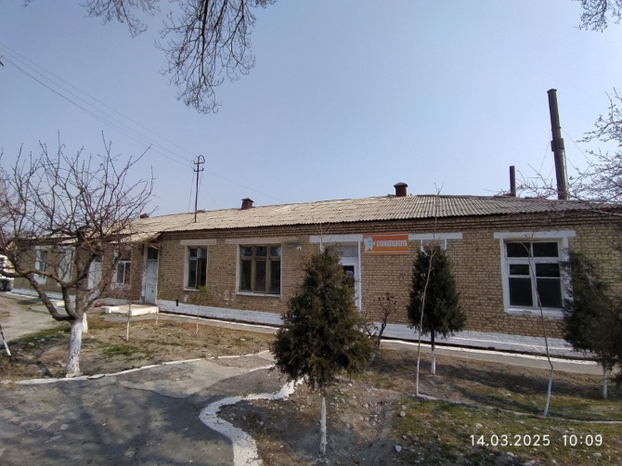
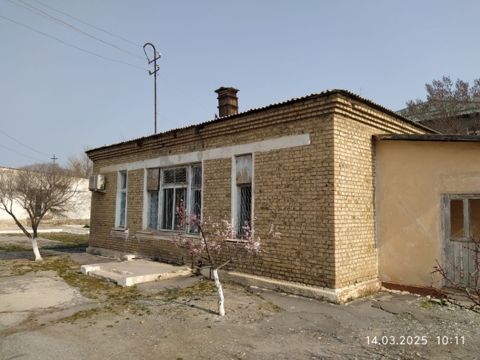
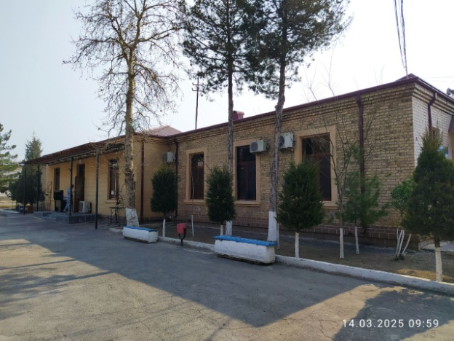


Создание и расширение современной медицинской клиники Ферганского медицинского института здоровья
Министерство инвестиций,
Промышленность и торговля
Республики Узбекистан
Обзор проекта
Бизнес модель: Создание и расширение современной лечебной клиники Ферганского медицинского института на 280 коек.
Масштаб проекта
Создать устойчивую, приносящую доход университетскую клинику здравоохранения
Текущее состояние клиники:
Финансирование
6 млн долларов США
Стимулы
Предоставляется в бесплатное пользование клиникам на 30 лет, а распределение доходов составит 60% для инвесторов и 40% для института.
Общая площадь 1-го терапевтического корпуса – 1287 м2
Общая площадь 2-го терапевтического корпуса – 2104 м2
Общая площадь здания Аптеки – 302 м2.
Общая площадь здания автоклава – 112 м2
Общая площадь здания Администрации – 483 м2.
Общая численность населения города Фергана:
350.000
Общая численность населения в районе расположения клиники:
50.000
Лучшее место:
В районе, где расположена клиника, нет других клиник.
Уровень риска для инвесторов
Освобождение от всех налогов на срок от 5 до 10 лет
Преимущества
Проект описание (Отделы, которые планируется открыть)
Отделы в 1-м Здание терапии:
Кардиохирургия , Нейрохирургия,
Эндоскопическая хирургия, торакальная хирургия,
Сосудистая хирургия,
Отоларингология
Отделы во 2-м Здание терапии:
Операция
Гинекология
Ревматология
Кафедра народной медицины
Инфраструктура
Газ 1,2 цента /м³
Электричество 7 центов/кВтч
Вода 20 центов/м³

Slide 2





Приглашаем инвестировать в строительство клиники Ферганского медицинского института в Ферганской области Республики Узбекистан.
Министерство инвестиций,
Промышленность и торговля
Республики Узбекистан
Обзор проекта
Торговые соглашения
Растущий спрос на качественные медицинские услуги и глобальная потребность в квалифицированных медицинских специалистах позиционируют этот проект на пересечении двух быстрорастущих секторов. Ожидается, что клиника привлечет постоянный поток пациентов из местных, региональных областей и двух соседних стран – Кыргызстана, Таджикистана, и станет центром передового опыта в области медицинского образования и клинической подготовки.
Узбекистан является полноправным членом Всемирной организации здравоохранения.
(с 1992 года).
ВТО (наблюдатель), ВСП, Шанхай, СНГ, ЦАРЭС Торговые соглашения создают более интегрированные и открытые рынки
ЭТАПЫ ИНВЕСТИЦИОННОЙ ПРОЦЕДУРЫ В СТРОИТЕЛЬСТВО КЛИНИКИ ФЕРГАНСКОГО МЕДИЦИНСКОГО ИНСТИТУТА (2025-2027 ГГ.)
Инвестор зарегистрирован в Узбекистане как самостоятельное юридическое лицо.
Подписан меморандум о сотрудничестве между медицинским институтом и инвестором
Государственный институт и иностранные инвесторы будут строить клинику вместе
Земельный участок клиники будет передан инвестору в установленном порядке.
Расположение
Ферганская область
Ферганская область
Размер | 6800 км²
Население | 4,1 миллиона
Финансовые выгоды для инвесторов при строительстве государственной клиники
Инвесторы могут выгода от:
Доходы поступают как от услуг здравоохранения (амбулаторное/стационарное лечение, диагностика, процедуры), так и от академической деятельности (обучение, программы повышения квалификации, прием иностранных студентов).
Интеграция клинической помощи, обучения и исследований предлагает уникальную бизнес-модель с меньшим количеством прямых конкурентов в регионе, что обеспечивает доминирование на рынке и долгосрочную устойчивость.
Импортируемое медицинское оборудование и технологии освобождены от таможенных пошлин
Освобожден от НДС (НДС).
Освобождение от земельного налога и налога на имущество сроком до 10 лет.

Slide 3

О стратегическом международном логистическом коридоре
Министерство инвестиций,
Промышленность и торговля
Республики Узбекистан
Таллин
Санкт-Петербург
Рига
Латвия
Москва
Клайпеда
Гамбург
Минск
Берлин
Брест
Поворина
Эссен
Львов
Киев
Париж
Нарезать
Волгоград
Кандыагаш
Актогай
Астрахан
Бейни
Саксаульская
Улан-Батор
Ош
Баянгал -Мангал
Мерсин
Малатья
Саракса
Мазари - Шариф
Кашгар
Ксират
Афганистан
Пешавар
Иран
Пакистан
Бандар-и-Аббас
Чахбахар
Карачи

Slide 4

Отличное воздушное сообщение с Ташкентом, Ферганой и другими аэропортами Узбекистана.
Министерство инвестиций,
Промышленность и торговля
Республики Узбекистан
Безвизовый режим для туристов из
90 стран
Разнообразный ассортимент 59 перевозчиков в аэропорту Узбекистана
11 аэропортов по всей стране, основные аэропорты: Ташкент, Самарканд, Бухара и Фергана
https://www.flightconnections.com/flights-from-tashkent-tas

Slide 5
Новый проектный облик университетской клиники
Министерство инвестиций,
Промышленность и торговля
Республики Узбекистан

Slide 6
Описание проекта
Министерство инвестиций,
Промышленность и торговля
Республики Узбекистан
Учитывая растущий мировой спрос на многопрофильные медицинские услуги и последовательное развитие высококачественных систем здравоохранения, планируется реконструкция и модернизация клиники (стационара) Ферганского медицинского института в Республике Узбекистан на основе современной инфраструктуры.
Данный проект открыт для иностранных инвесторов и направлен на создание медицинского центра, соответствующего международным стандартам.

Slide 7
Цели сотрудничества​
Министерство инвестиций,
Промышленность и торговля
Республики Узбекистан
Создание бренда высококачественных медицинских услуг: Создание первого элитного медицинского центра в Ферганской области, Узбекистан.
Достижение экономической выгоды: получение прибыли посредством согласованной модели распределения доходов.
Улучшение местного здравоохранения: повышение общего уровня здравоохранения в Ферганской области, Узбекистан, посредством передачи технологий и обучения персонала.

Slide 8
Модель распределения доход
Министерство инвестиций,
Промышленность и торговля
Республики Узбекистан
  Доход распределяется между сторонами в согласованной пропорции (например, 60% нашей стороне и 40% узбекской стороне).
  Расчеты производятся ежемесячно для обеспечения финансовой прозрачности.

Slide 9
Этапы​ реализации
Министерство инвестиций,
Промышленность и торговля
Республики Узбекистан
Подготовительный этап (1-3 месяца ) :
  Подписание соглашения о сотрудничестве и определение обязанностей.
  Подготовка помещения и его ремонт узбекской стороной.
  Закупка оборудования и отправка группы специалистов.

Slide 10
Этапы​ реализации
Министерство инвестиций,
Промышленность и торговля
Республики Узбекистан
2. Пилотный запуск (3 месяца ) :
  Начало опытной эксплуатации центра с приемом ограниченного количества пациентов.
  Оптимизация процессов обслуживания и обучения местного медицинского персонала.

Slide 11
Этапы​ реализации
Министерство инвестиций,
Промышленность и торговля
Республики Узбекистан
3. Полноценный​ операция ( с 7-го месяца ) :
  Официальное открытие центра и активное продвижение услуг.
  Регулярная оценка деятельности центра и оптимизация услуг

Slide 12
Ожидал результаты
Министерство инвестиций,
Промышленность и торговля
Республики Узбекистан
Экономическая выгода : Получение высокой прибыли за счет предоставления элитных медицинских услуг.
Социальная выгода : Повышение уровня здравоохранения в Ферганской области, Узбекистан.
Укрепление бренда : Создание международно-признанного бренда в сфере высококачественных медицинских услуг.

Slide 13
Контактная информация
Министерство инвестиций,
Промышленность и торговля
Республики Узбекистан
Сидиков Акмал – ректор Ферганского медицинского института,
телефон: +998995751111 ( Whatsapp , Telegram) ,
электронная почта : Medik-85@bk.r u .
Комилов Нодирбек – проректор,
телефон: +998991151149 ( Whatsapp , Telegram) ,
электронная почта : n_komilov@inbox.ru​​​

